Slide 1
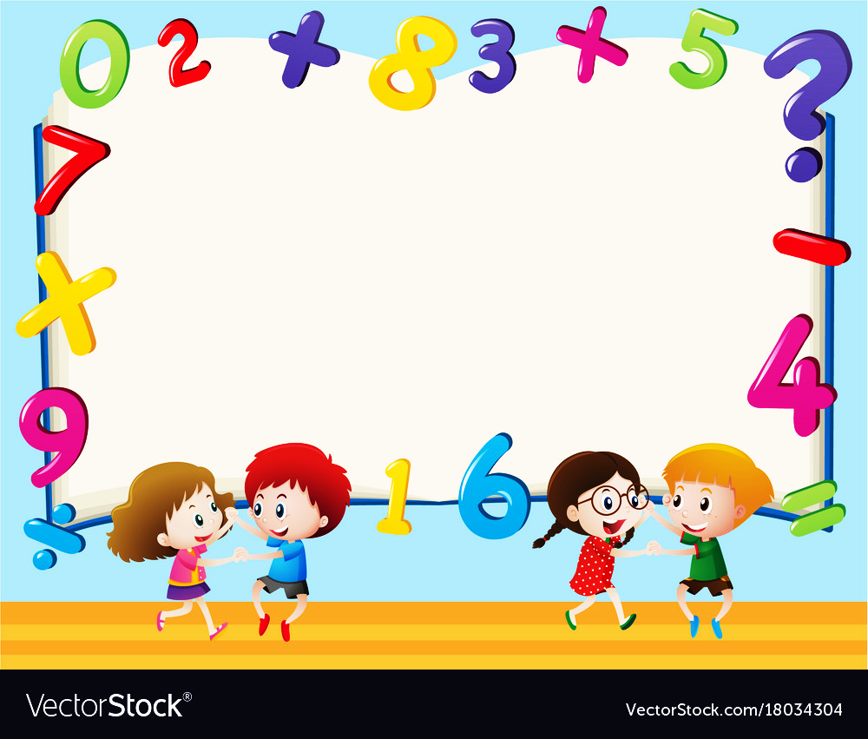
TOÁN
EM LÀM ĐƯỢC NHỮNG GÌ?
(Tiết 1)
GV: NGUYỄN TRẦN NGỌC SƯƠNG

Slide 2
Khôûi ñoäng

Slide 3
BÉ TẬP BẮN CUNG

Slide 4
Notes:
Bấm chum bóng bất kỳ tới câu hỏi, trả lời xong bấm quả bóng bay trái tim để quay về, xong bấm mũi tên xanh tới bài học

Slide 5
0 X 9 = ?
A. 9
B. 0
C. 90
D. Chính số đó

Slide 6
1 x 9 = ?
A. 0
B. 9
C. 10
D. 19

Slide 7
11 gấp lên 9 lần được:
A. 99
B. 119
C. 22
D. 110

Slide 8
72 giảm đi 9 lần được:
A. 7
C. 9
C. 8
D. 10

Slide 9
EM LÀM ĐƯỢC NHỮNG GÌ?
(TIẾT 1)

Slide 10
1
a) Hoàn thiện bảng nhân sau.
2
3
6
4
8
12
5
10
15
20
6
12
18
24
30
7
14
21
28
35
42
8
16
24
32
40
48
56
9
18
27
36
45
54
63
72
10
20
30
40
50
60
70
80
90

Slide 11
b) Cách sử dụng bảng nhân.
Ví dụ:
4 x 6 = ?
24 : 4 = ?
24 : 6 = ?
6
6
6
4
24
4
24
4
24
4 x 6 = 24
24 : 4 = 6
24 : 6 = 4
Sử dụng bảng để tính
3 x 9 7 x 8 9 x 9
36 : 4 48 : 6 100 : 10

Slide 12
Sử dụng bảng để tính
36 : 4
3 x 9
= 27
= 9
7 x 8
48 : 6
= 56
= 8
9 x 9
= 81
100 : 10
= 10

Slide 13
2
Số ?
Notes:
Bấm vào con vật biến mất

Slide 14
2
Số ?
12 kg
15 kg
100 kg
Notes:
Bấm vào con vật biến mất

Slide 15
Cuûng coá

Slide 16
CHAØO TAÏM BIEÄT CAÙC CON

